Slide 1
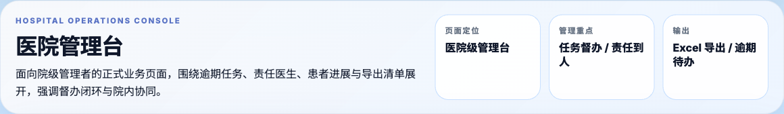
慢病风险分层、行为干预与 MDT 在线协作平台
灵核AI虾客松
LinkClaw Hackathon
面向医院与区域卫生场景的智能慢病管理平台
OpenClaw 多智能体
FHIR / SMART on FHIR
TemporAI / PyHealth
把慢病管理从“诊后提醒”升级为“持续分层、持续干预、持续协同”。
以区级总览、医院管理视图和医生工作台三层结构，承接长期管理执行闭环。
适用场景：比赛路演 / 医院立项 / 卫健委试点 / 投资人初次沟通
MoKangMedical 健康管理项目组

Slide 2





单击此处添加标题
添加标题
添加标题
添加标题
添加标题
添加标题
文字是您思想的提炼，请言简意赅的阐述观点
单击此处添加你的文本具体内容
文字是您思想的提炼，请言简意赅的阐述观点
单击此处添加你的文本具体内容
文字是您思想的提炼，请言简意赅的阐述观点

Slide 3
项目组织能力
灵核AI虾客松
LinkClaw Hackathon
不把团队页做成个人简历，而是用“医疗 + AI + 工程 + 落地”的能力闭环来回答评委。
Team capability framing
医疗产品与方案
医疗 AI 与智能体
为什么这样呈现团队
MK
负责慢病管理路径、专病规则、行为干预包设计。
MK
负责 OpenClaw 多智能体编排、KG-Followup、MedClaw 能力接入。
比赛更看重“能不能把行业问题做成产品”，而不是单纯履历堆叠。
这页回答的是：我们有没有把医疗、AI、工程和落地串成一个闭环。
后续如需替换成真实成员姓名，可直接在这四个卡片内替换。
平台工程与接入
医院落地与运营
MK
负责 FHIR / SMART on FHIR、医院接入、可视化工作台与预测微服务。
MK
负责医院试点、角色工作流、管理闭环与商业化验证。
建议口播
我们这套平台不是单一算法项目，而是围绕真实医院慢病管理闭环搭建的复合型系统，因此团队能力也必须围绕“方案、AI、工程、落地”四个面来组织。
2

Slide 4
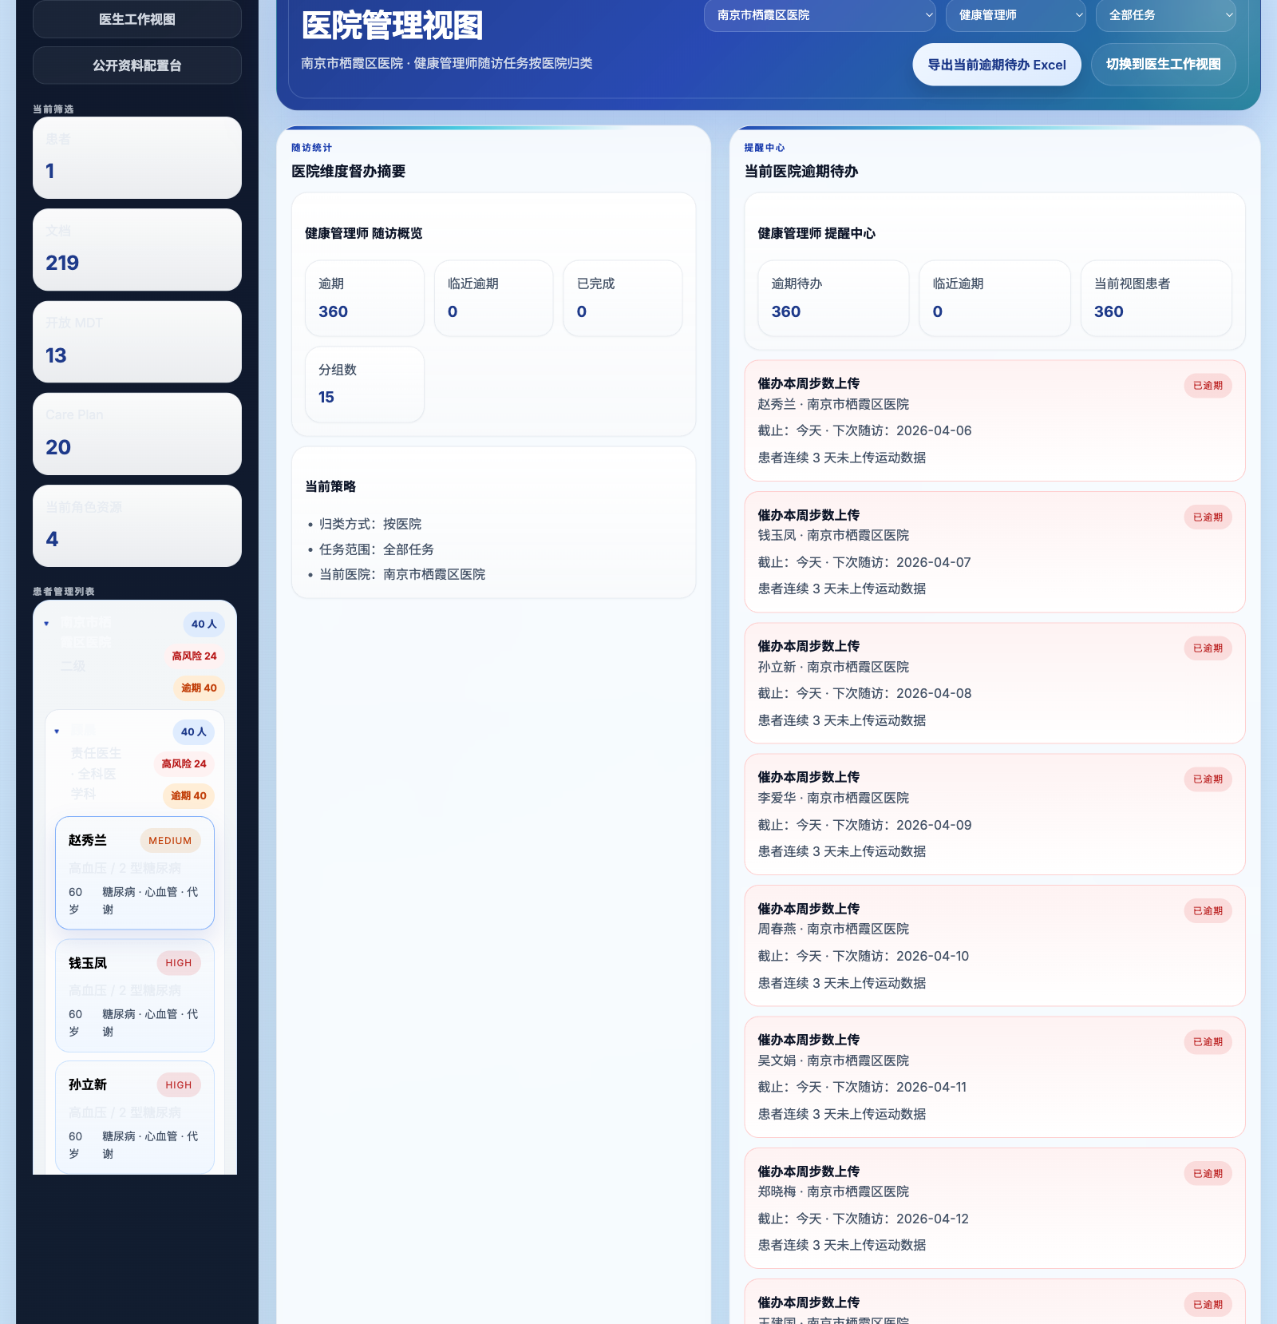
项目简介
灵核AI虾客松
LinkClaw Hackathon
这不是通用健康助手，而是一套医院可组织、可督办、可复评的慢病管理平台。
Project intro
一句话价值
把“风险识别、行为干预、MDT 协同”串成一条连续执行链，让慢病管理真正从门诊延伸到长期管理。
对象：医院、社区卫生服务中心、区域卫生管理平台。
底座：OpenClaw 智能体编排 + 医疗规则引擎 + FHIR 数据接入 + 风险预测微服务。
形态：区级总览、医院管理视图、医生工作视图三层工作台。
状态：已完成栖霞区 15 家机构虚拟网络、100 人慢病管理仿真与多角色随访演示。
医院网络
患者仿真
干预周期
15 家
100 人
12 周
栖霞区机构演示
分域风险 + 时间轴
4/8/12 周复评
3

Slide 5
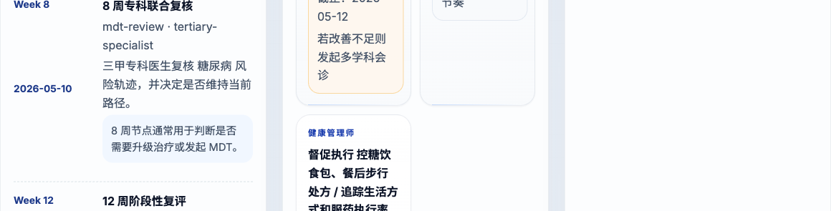
项目背景
灵核AI虾客松
LinkClaw Hackathon
慢病管理最大的问题，不是没有数据，而是没有把数据变成连续执行能力。
Background / pain points
风险识别滞后
干预建议割裂
很多高风险患者直到异常事件发生后才被重点管理，缺少持续分层。
饮食、运动、睡眠建议往往分散在不同角色与系统里，难形成整合方案。
评委要看到的不是“行业很大”
慢病管理是国家公卫重点方向，但医院缺的是“执行系统”，不是再多一份报告。
因此我们的重点不是做泛问答，而是把长期管理拆成可分配、可解释、可复评的动作。
这也是平台区别于通用医疗 AI 的根本。
协同成本高
复评难闭环
专科医生、全科医生、健康管理师、患者之间缺少同一条执行链。
随访靠人工推进，阶段性改善难沉淀成结构化证据与持续督办。
一句话总结
医院真正需要的，是一套能把患者风险、行为干预和跨角色协同组织起来的慢病管理操作平台。
4

Slide 6
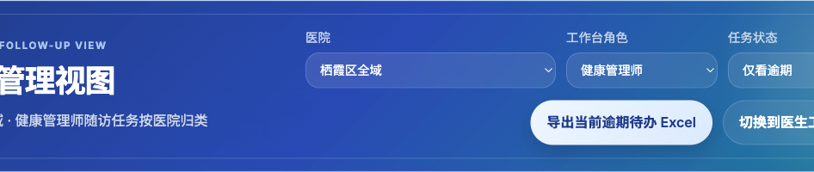
解决方案
灵核AI虾客松
LinkClaw Hackathon
我们把慢病管理拆成三条连续能力链：风险分层、行为干预、MDT 协同。
Solution
一句话说明慢病链路
识别谁最需要优先管理 → 给出什么干预包 → 由谁负责协同执行 → 如何在 4/8/12 周持续复评。
01
02
03
精准风险分层
行为干预
MDT 在线协作
按心血管、糖尿病、认知、睡眠等疾病领域进行风险拆解，并生成优先级队列。
围绕饮食、运动、睡眠、生活方式生成整合疗法包，并跟踪起效与依从性。
让专科医生、全科医生、健康管理师围绕同一患者在同一流程内协同执行。
风险域雷达
疗法包执行
MDT 会诊闭环
落到页面上的产品形态
区级总览看网络与负荷，医院管理视图看绩效与协同，医生工作台看单患者风险、整合管理与 MDT。
5

Slide 7
Agent 工作流程
灵核AI虾客松
LinkClaw Hackathon
OpenClaw 负责智能体编排，医疗规则与推荐引擎负责把输出变成安全、可执行的结构化结果。
Agent workflow
接入层
医院 / 卫健委 / HIS / EMR / 可穿戴设备
统一授权、数据脱敏、API 网关、日志与计费
为什么 OpenClaw 适合这里
它更适合做“多智能体任务编排”，而不是单一聊天。
饮食、运动、睡眠和专病规则可以作为独立 agent 被路由和组合。
平台输出不是一段文本，而是风险队列、疗法包、随访任务、MDT 结论和复评窗口。
这让系统更像医院的执行台，而不是一个泛 AI 问答入口。
↓
OpenClaw 智能体编排层
diet_agent / exercise_agent / sleep_agent
router_agent / disease_sub_agents / MDT 协同 agent
↓
推荐引擎与知识层
饮食方案库 / 运动处方库 / 睡眠干预策略
药食相互作用检测 / 医学知识图谱 / 用户画像
当前已接入能力
↓
MedClaw、KG-Followup、TemporAI、PyHealth、FHIR / SMART on FHIR、栖霞区医院网络仿真。
数据与运营层
FHIR / SMART on FHIR / 健康数据 / 订单与服务包
依从性报告 / 模型预测 / 区域运营指标
6

Slide 8
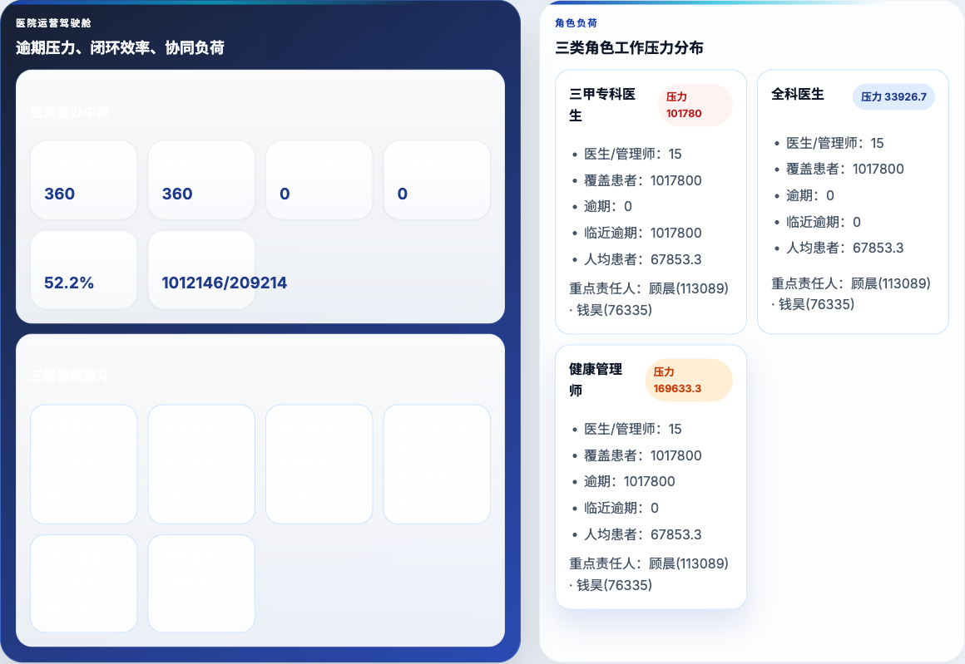
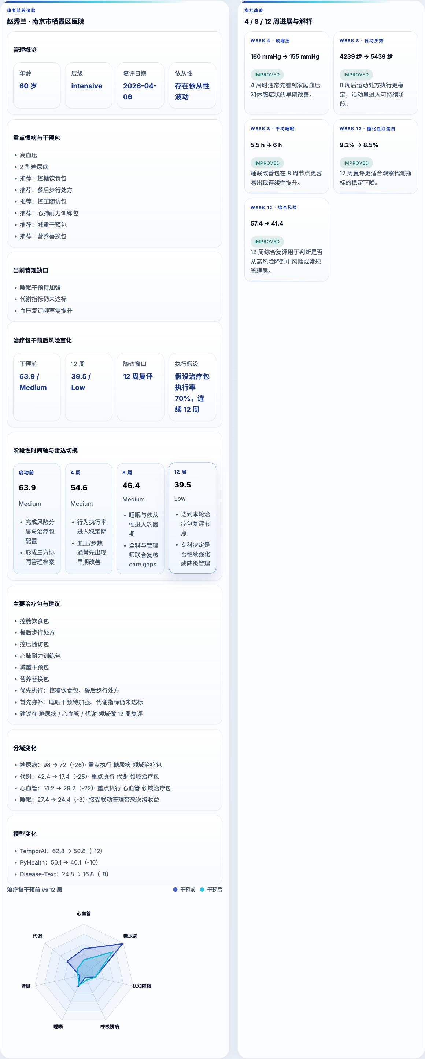
产品演示 DEMO
灵核AI虾客松
LinkClaw Hackathon
用三张核心界面，说明这套平台已经具备可展示、可试点、可讲解的完成度。
Demo surfaces
区级总览
医院管理视图
医生工作视图
看栖霞区医院网络、病种负荷、雷达总览和区级动态指挥。
看患者数、起效率、覆盖率、医院绩效横向对比和三级协同。
看患者画像、风险分层、整合管理、行为干预、AI 病历和 MDT 在线讨论。
建议现场演示顺序：区级总览 → 医院管理视图 → 医生工作台 → 单患者 12 周改善 → MDT 协作闭环。
7

Slide 9
安全性设计（加分项）
灵核AI虾客松
LinkClaw Hackathon
医疗类项目在评审中很容易被安全与合规一票否决，这页必须明确回答。
Security and compliance
最小权限边界
智能体不直接裸连全网和全系统，平台强调受控工具与规则层。
角色与医院隔离
区级、医院、医生、健康管理师按角色与范围访问，不同医院之间天然隔离。
数据脱敏与留痕
接入层强调授权、脱敏、审计与操作日志，避免把敏感信息暴露到前台。
规则引擎兜底
饮食、运动、药食相互作用、危险行为建议都需要经过医学约束校验。
标准化接入链
FHIR / SMART on FHIR 让授权、资源访问和范围控制更清晰，便于后续合规落地。
评审口径建议
我们把安全设计放在系统架构层，而不是靠大模型“自觉”。平台定位为辅助管理工具，不替代医生诊断，所有建议都可以追溯到规则和证据。
8

Slide 10
行业落地价值
灵核AI虾客松
LinkClaw Hackathon
平台不是为了展示炫技，而是为了在医院、基层和区域之间真正形成慢病管理闭环。
Industry value
三甲医院
社区 / 基层
区域平台
高风险患者优先识别
专病风险分层与 MDT 复核
病历、辅助诊断与证据链支持
连续随访与复评执行
全科医生与健康管理师协同
行为干预包督促与依从性管理
看医院网络与覆盖情况
看病种负荷与起效率
看三级协同与阶段改善趋势
落地价值
落地价值
落地价值
把慢病管理从“诊间服务”扩展成“院内持续管理能力”。
把基层执行从经验驱动，变成有任务、有节奏、有复评的持续流程。
把区域管理从静态报表升级成动态分层、动态协同、动态督办。
9

Slide 11
商业模式设想
灵核AI虾客松
LinkClaw Hackathon
这不是重资产平台，而是以 B2B2C 为主的医院慢病管理服务与技术输出模式。
Business model
核心定位
不做承保、不卖药，重点输出“平台 + 服务包 + 数据能力”。
收入来源 1
收入来源 2
医院采购 / 区域项目
服务包 / 会员订阅
医院 / 卫健委：按患者数 / 病种 / 年度服务包采购。
患者：高级营养师、康复师、睡眠课程等增值服务。
产品方：营养品、设备、健康监测服务分成。
保险：管理效果达标后的服务结算与联合健康管理方案。
收入来源 3
收入来源 4
设备 / 营养品联动
保险与企业健康管理
为什么这条商业路径更现实
中国医院和区域平台更容易接受“服务+平台”采购，而不是直接放开诊疗替代。
慢病管理本身天然适合按病种、按患者、按周期采购。
行为干预包、设备与健康产品可作为后续增值能力接入。
平台型价值越强，越容易向区域项目和保险合作扩展。
商业化关键前提
先跑通医院试点 → 建立效果档案 → 形成标准化服务包 → 才能复制到更多医院和区域平台。
10

Slide 12
创新点
灵核AI虾客松
LinkClaw Hackathon
评委要看的不是“会不会 AI”，而是“为什么这套 AI 适合医疗长期管理场景”。
Innovation
多智能体协同
KG-Followup
标准化医疗接入
饮食、运动、睡眠、专病与 MDT 不是各自独立，而是在一条执行链内组合。
利用知识图谱增强精准追问，补足病史与随访信息缺口。
FHIR / SMART on FHIR、HealthChain、healthkit-on-fhir 形成真实接入链。
预测与解释并存
阶段性可视化改善
三区视图一体化
TemporAI / PyHealth / 文本疾病预测同时输出结论、证据链和时间轴。
不是只给结果，而是看 4 / 8 / 12 周阶段变化。
区级、医院、医生三层工作台共用同一慢病管理底座。
一句话总结创新性
我们不是把 AI 塞进医院，而是把医院真实的长期管理流程重构成一套由智能体、规则和标准化数据共同驱动的系统。
11

Slide 13

当前进展与下一步
灵核AI虾客松
LinkClaw Hackathon
当前已实现能力与未来扩展能力，需要在同一页说清楚。
Roadmap
当前已实现
3-6 个月
为什么这页重要
七大慢病风险域分层
饮食 / 运动 / 睡眠 / 生活方式疗法包
MDT 在线讨论、纪要、修订版 care plan
区级总览 / 医院管理视图 / 医生工作台
栖霞区 15 家机构网络演示
100 人仿真、风险雷达、4/8/12 周改善
FHIR / SMART on FHIR 模拟授权链
TemporAI / PyHealth 预测微服务
对接 1-2 家试点医院的真实字段和接口
补入真实患者随访档案与权限模型
固化糖尿病 / 高血压 / 心脏康复专病包
形成医院采购版服务包和管理报表
评委既要看到完成度，也要看到未来边界。当前已实现证明我们不是 PPT 项目，下一步规划证明我们具备持续落地潜力。
6-12 个月
扩到更多专病智能体
接入区域卫生慢病项目
推进合规认证与软著 / 专利申请
形成可复制的医院部署版本
12

Slide 14
总结 + Call to Action
灵核AI虾客松
LinkClaw Hackathon
最后一页不要重复功能，要收束成“为什么这个项目值得被看见和继续推进”。
Summary
一句话收束
我们做的不是“会回答”的医疗 AI，而是一套能让医院真正开展慢病长期管理的执行平台。
已经证明
最强价值
下一步
我们有可演示系统、有真实工作台、有阶段改善与证据链。
让风险分层、行为干预和 MDT 协同第一次被整合进一套医院级产品里。
试点医院 + 服务包 + 数据闭环。
13

Slide 15
灵核AI虾客松
LinkClaw Hackathon
谢谢
慢病风险分层、行为干预与 MDT 在线协作平台
MoKangMedical · 健康管理项目组
14

